Slide 1
令和６年８月２０日（火） 重機工事現場見学
サガテレビ １８時台のニュース
（ばら組２１名参加）

Slide 2
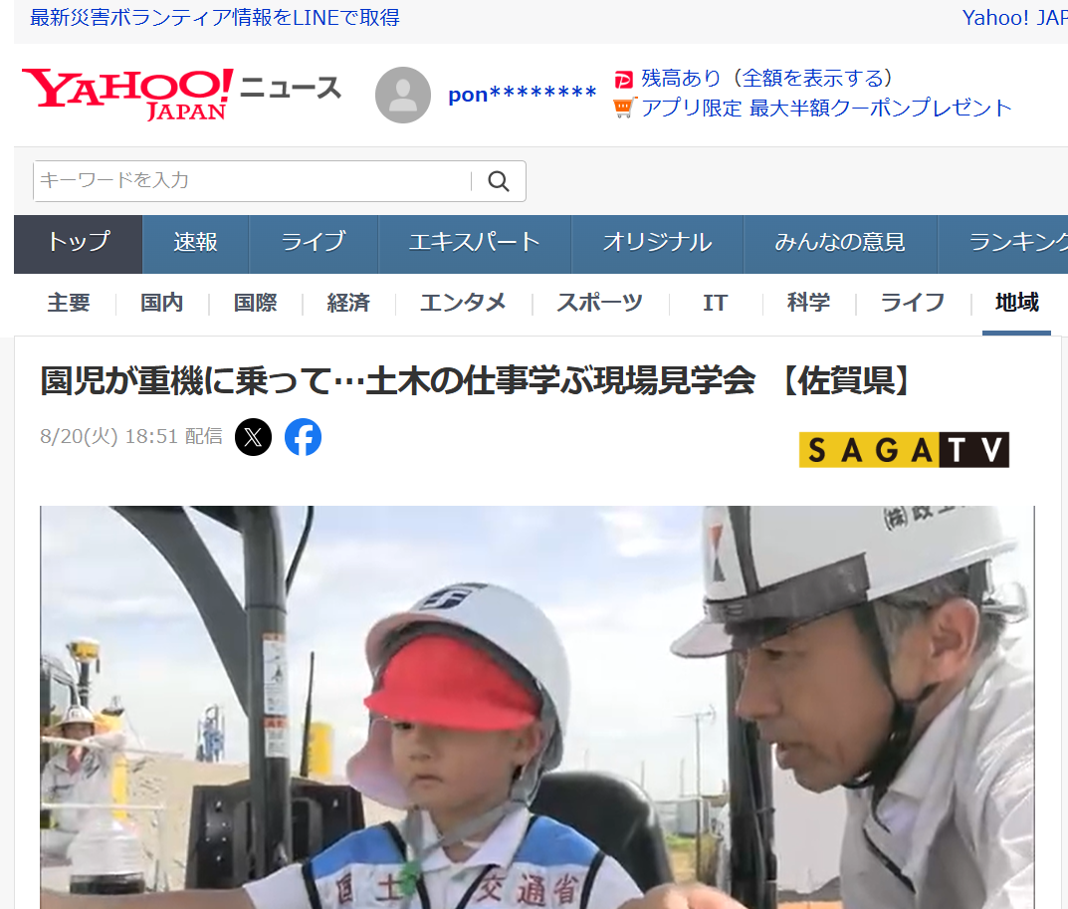
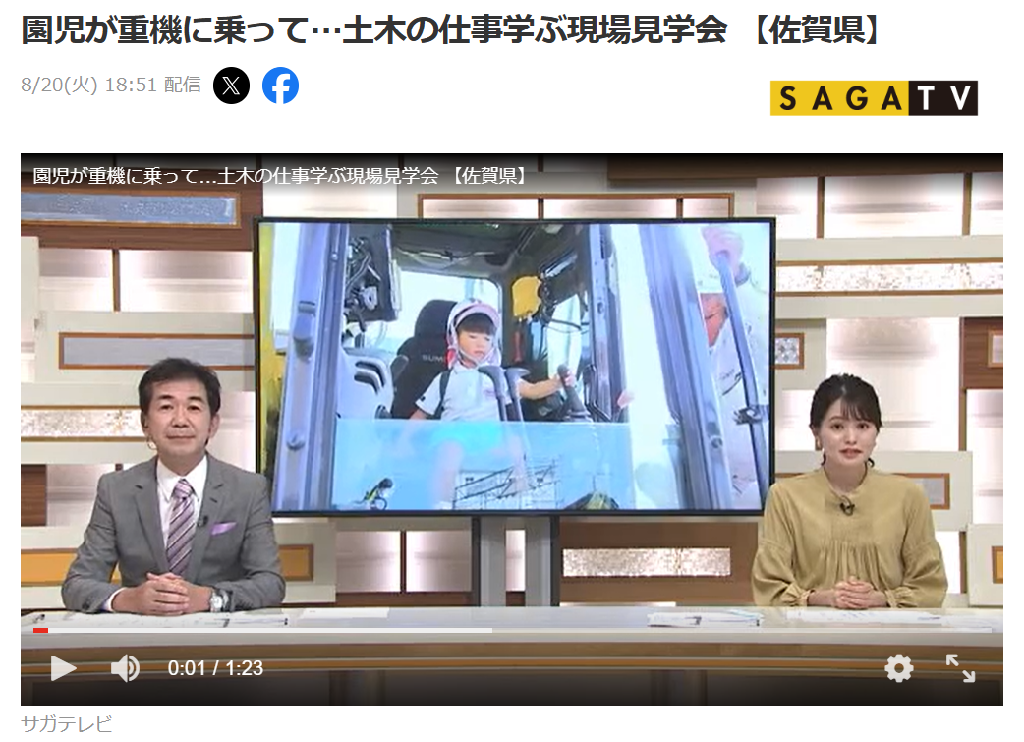
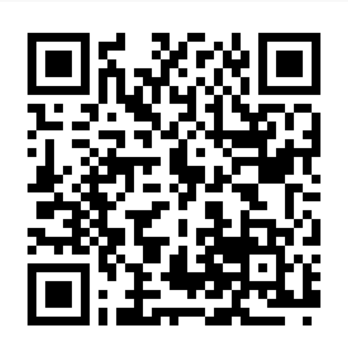
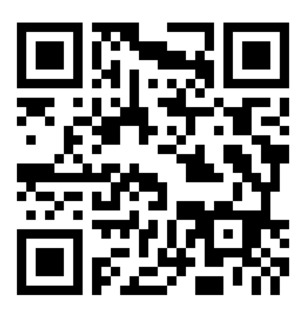
↑Yahoo!ニュース
↑サガテレビ

Slide 4
Yahoo!ニュース
佐賀市の園児が有明海沿岸道路の工事現場を訪れ、ショベルカーなどの重機に乗って土木の仕事を学びました。 この現場見学会は地域の子どもたちに土木に親しんでもらおうと、有明海沿岸道路の工事を請け負う建設会社が国交省・九州地方整備局と合同で初めて行ったものです。 20日は佐賀市の博愛の里こども園の年長児21人が参加。 現場で活躍するショベルカーなどの重機に乗り、運転手気分を味わっていました。 【児童】 「何乗ったの？」「ショベルカー」 Q.どんなところ楽しかった？「音鳴らすところ」 【国土交通省九州地方整備局 赤星綾香建設監督官】 「子供たちの笑顔で我々企画した方もすごくパワーもらえましたし、今後益々仕事頑張って進めていきたいなと」 最後に園児たちは働く車のペーパークラフトをお土産で受け取るなど、土木の仕事を楽しく学んでいました。

